Slide 1


STOMMACH
管理好自
己的健康
[管理好自己的健康PPT模板]
专业/资质/服务/医疗

Slide 2


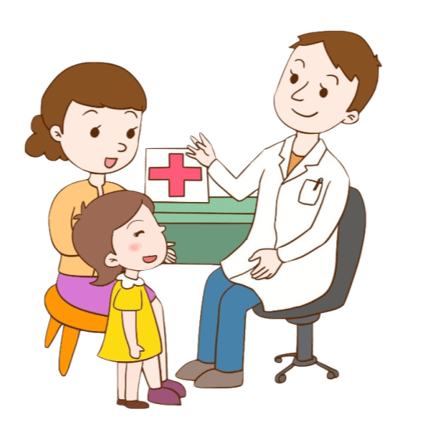
人生最重要的是什么？
前 言
时间?自由? 爱情?友情?
健康?亲情?金钱?名利?事业 ?
https://www.youyedoc.com/

Slide 3



人生最重要的是什么？
前 言
在我们身边，原本有些看起来非常强壮的人，因这样或那样的原因而忽视了体检，结果导致体内的疾病突发，一检查已到晚期，结果可想而知。如果我们都能做到定期体检，就可以及早发现潜在的致病因素，达到早发现、早治疗的目的。但是。。。。

Slide 4
目录
contents
什么是健康
健康需要怎样
怎样管理健康

Slide 5
健康是什么
标题文字
标题文字
标题文字
标题文字
标题文字
标题文字

Slide 6
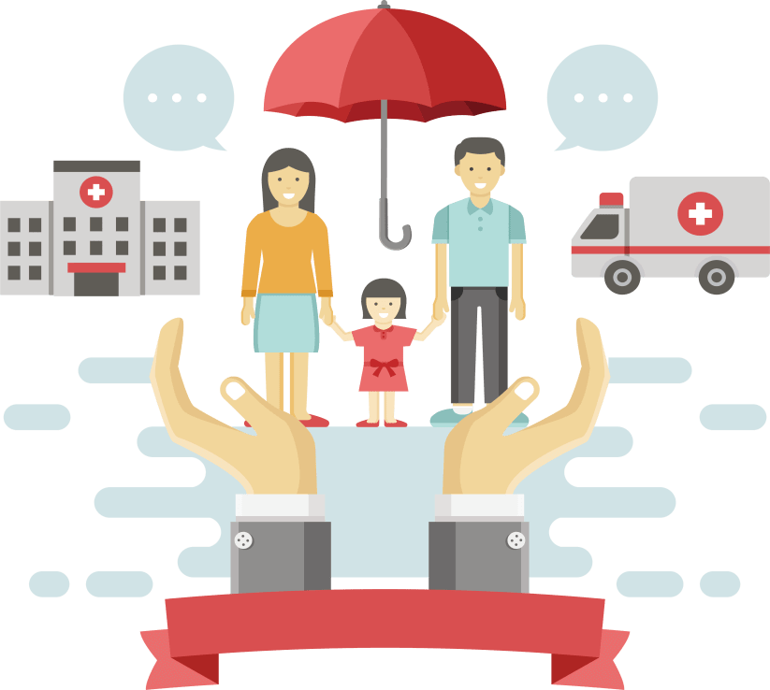
健康是什么?
健康是什么？
相对于无边无际的物质欲望、金钱、名誉、地位，健康比什么都珍贵，健康就是人生最大的财富。没有健康，人生的追求、事业、财富、爱情，都失去了依附。

Slide 7

完整理解健康的概念
“
什么是健康？
1、健康是身体没有病?
2、健康是能吃、能喝、能睡？
健康是身体健康+心理健康+社会适应?
行业PPT模板http://www.1ppt.com/hangye/

Slide 8
三个层次
身体层次
心理层次
社会层次
您的内容打在这里，或者通过复制您的文本后，在此框中选项粘贴，并选择只保留文字。您的内容打在这里，或者通过复制您的文本后，在此框中选项粘贴，并选择只保留文字。 您的内容打在这里，或者通过复制您的文本后，在此框中选项粘贴，并选择只保留文字。

Slide 9
健康需要怎样
标题文字
标题文字
标题文字
标题文字
标题文字
标题文字

Slide 10
健康的四条标准
01
02
03
04
没有生理性疾病和遗传性疾病
很好的控制能力
能够正确对待外界的影响
处于内心平衡的满足状态

Slide 11

一、没有生理性疾病和遗传性疾病
一、没有生理性疾病和遗传性疾病
指身体的生理结构完好和功能正常。生理健康具有相对性，人体通常不断地通过各种机制调节各种器官和组织的功能，以适应和保持与环境中不利因素之间的平衡，由于环境不断变化，生理与环境之间的平衡是相对的遗传性

Slide 12

二、很好的控制能力
二、很好的控制能力
又称精神健康，指人的心理处于完好状态，包括正确认识自我、正确认识环境和及适应环境。
对自己的情绪等有个很好的控制能力。

Slide 13

压力来自哪里
社会压力
社会、科技的飞速发展剥夺个性空间
环境压力
社会、科技的飞速发展剥夺个性空间
家庭压力
生活成本高(房价、物价）恋爱、婚姻父母生病
工作压力
角色模糊 人际沟通 职业发展 组织结构
人格因素与压力
A型行为模式过分追求完美左右脑不平衡抑郁型人格

Slide 14
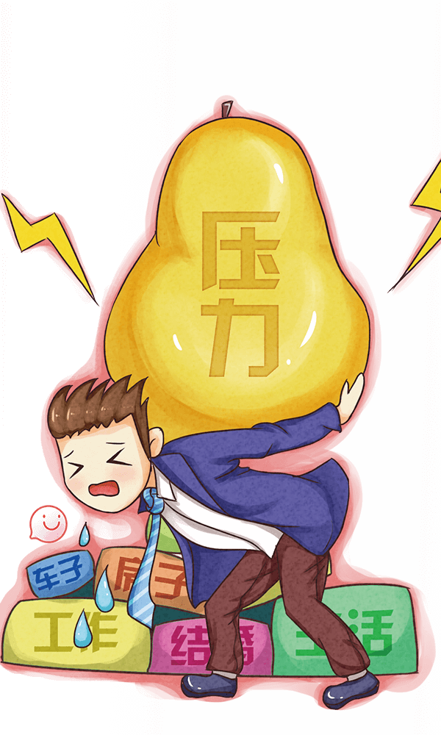
压力的正面作用和负面影响
01
焦虑、紧张、迷惑、烦躁、敏感、喜怒无常；
02
道德和情感准则削弱；
03
感情压抑，兴趣和热情减少，厌倦工作；
04
意志消沉，自信心不足，出现悲观失望和无助的心理；
05
短期和长期记忆力减退；
06
精神疲劳，错觉和思维混乱增加。

Slide 15

压力的正面作用和负面影响
01
心率加快、血压增高；
02
身体疲劳，肌肉紧张（尤其是头、颈、肩、背等）；
03
汗流量增加；恶心，胸闷，头痛；
04
疑病症增加；睡眠不好；
05
皮肤干燥、有斑点和刺痛（皮肤对压力特别敏感）；
06
消化系统问题，如胃痛、消化不良或溃疡扩散。

Slide 16

压力的正面作用和负面影响
01
工作懈怠、能力降低，错误率增加且不愿意承担责任；
02
放纵自己，吸烟、酗酒、过度饮食甚至纵情声色；
03
没胃口，吃得少，体重迅速下降；
04
孤僻、抑郁、自闭、烦躁不安或出现希奇古怪的行为，无性格特征的行为产生；
05
冒险行为增加，包括不顾后果的驾车和赌博；
06
攻击、侵犯他人，破坏公共财产；

Slide 17
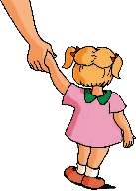



学生
青春期
婴幼儿
成人
压力的正面作用和负面影响
个体的一生发展，在每个阶段都需要应付新的要求。
没有压力，就没有成长 !
结论：压力是无处不在、不可避免的，也是必要的 。

Slide 18
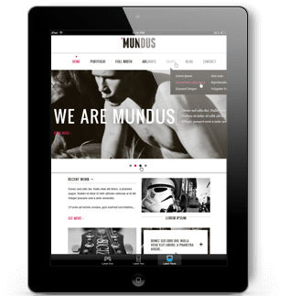

三、能够正确对待外界的影响
比如:从众心理
您的内容打在这里，或者通过复制您的文本后，在此框中选择粘贴，并选择只保留文字。您的内容打在这里，或者通过复制您的文本后，在此框中选择粘贴，并选择只保留文字。您的内容打在这里，或者通过复制您的文本后，在此框中选择粘贴，并选择只保留文字。

Slide 19
四、处于内心平衡的满足状态
作为健康的个体应有效的扮演与其身份相适应的角色
每个人的能力应在社会系统内得到充分的发挥
每个人的行为与社会规范相一致

Slide 20
怎样管理健康
标题文字
标题文字
标题文字
标题文字
标题文字
标题文字

Slide 21

健康管理
故美其食
任其服
乐其俗
高下不相慕

Slide 22

亚健康
介于健康和疾病之间，在县级以上医院系统检查未发现疾病，亚健康的特征是患者体虚困乏、易疲劳、失眠、疼痛、食欲不振、大便不好、尿频、口干、胸闷、悲观、自责、工作没有活力、休息质量不高、注意力不易集中、适应能力减退、精神状态欠佳、道德规范出现偏差、甚至不能正常生活和工作。在心理上的具体表现为：
情绪低沉、反应迟钝、失眠多梦、白天困倦、记忆力减退、烦躁、焦虑、易惊、性欲低下等 。
就是生理功能低下和心理适应能力低下的一种状态。

Slide 23
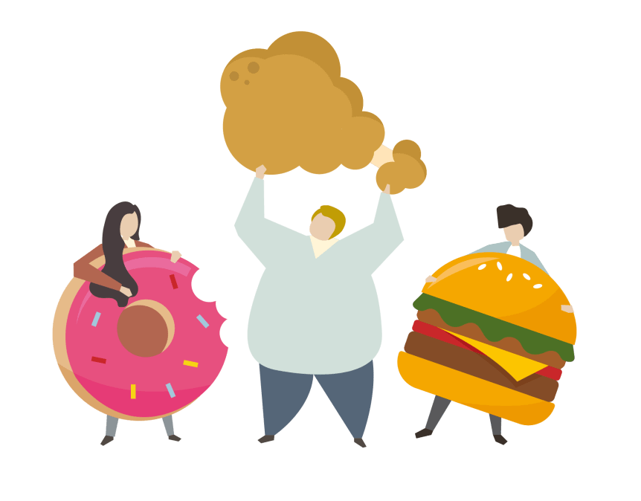
亚健康是二十一世纪最大杀手
青年人比中老年没有少。
比如:简单的感冒导致的风湿性心脏病、风湿性关节炎、尿毒症等

Slide 24

健康管理
圣人不治已病治未病
不治已乱治未乱
病已成而后药之
乱已成而后治之
壁犹渴而穿井
斗而铸锥
不亦晚乎

Slide 25
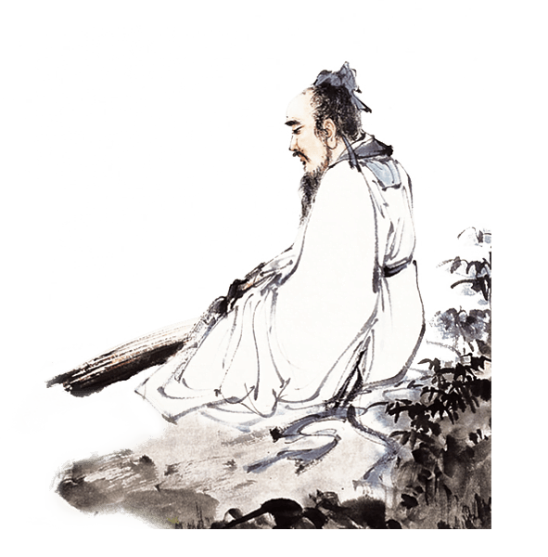
健康管理
邪风之至
疾如风雨

Slide 26

健康管理
故善治者治皮毛
其次治肌肤
其次治筋脉
其次治六腑
其次治五脏
治五脏者
半死半生也

Slide 27
健康需要管理
健康危险因素进行
全面监测、分析、评估、预测、预防和维护的全过程。
健康人群
亚健康人群
疾病人群
您的内容打在这里，或者通过复制您的文本
您的内容打在这里，或者通过复制您的文本
您的内容打在这里，或者通过复制您的文本

Slide 28
为什么要对健康进行管理???
对健康进行管理
实现三级预防
一级预防
二级预防
三级预防
降低疾病的发生率
降低病人的病死率
有效降低病人残疾

Slide 29

益处
“
人均寿命延长10年
我们把这种由于不良生活方式所导致的疾病被叫做生活方式疾病，主要包括高血压、糖尿病、血脂异常、肥胖病以及与之相关的心脑血管疾病、肿瘤等。面对挑战，美国从二十世纪60年代开始改变人们不良的饮食习惯，提倡多参加业余体育活动等，为此耗费200亿美元，取得了初步成果：

Slide 30

比较
“
美国经过二十多年的研究得出了一个结论，对于任何一个企业及个人都有这样一个秘密，即90%和10%。90%的个人和企业通过健康管理后，医疗费用降到原来的10%。10%个人和企业未参加健康管理，医疗费用比原来上升90%。

Slide 31
如何管理自己的健康???
一 是可以明确了解自己身体处于何种状态
通过定期健康体检，可以明确了解自己身体处于何种状态：第一种状态是健康人，这类人需要的是促进健康；第二种状态是亚健康人群，身体中存在某些致病因素，需要管理健康，消除致病隐患，向健康转归；第三种状态为患病，发现了早期疾病或各种慢性病，需要前往医院就医。
1
标题
文字
二 是帮助找出身体的隐患
有些疾病早期没有症状，而一旦症状出现，病情已经一发不可收拾了。这些早期无症状而潜伏发展的疾病，正是造成人类死亡的十大死因，名列前茅的癌症和心血管疾病，是可以在体检中通过先进的科技手段及精密仪器测得，并经专科医生的诊断而及早发现,及早治疗把重大疾病消除于萌芽状态！
标题
文字
2
标题
文字
三 是体检中得到警示，促进生活习惯的改善
生活习惯病，也叫生活方式病，属于慢性病，如高血压、糖尿病、中风等，是非常严重的疾病，一旦爆发出来，患者永远脱离不开它的纠缠，生活质量一落千丈。这种生活习惯病的症状往往是从体检中被查出来的。体检给许多这类病患敲醒了警钟，由此开始关注自身健康，重视对疾病的防治，下功夫改善自己的生活习惯。
3

Slide 32
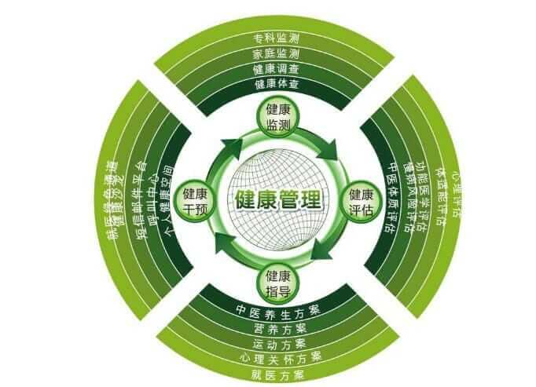
如何管理自己的健康???
2.建立科学、健康、文明的生活方式和行为
生活方式和行为是指人们在日常生活中衣、食、住、行、玩的方式。
自身不良的生活方式和行为，可直接或间接给健康带来不利的影响。像高血压、糖尿病、冠心病、结肠癌、肥胖症、艾滋病、自杀、颈椎病等都与生活方式和行为有关。1992年世界卫生组织宣布：影响人类健康，导致死亡原因的60%是由不良的生活方式和行为引起的。

Slide 33
如何管理自己的健康???
人类个体和群体与健康和疾病有关的生活方式和行为叫做健康相关行为。
基本健康行为
预警行为
保健行为
避开环境危害行为
戒除不良嗜好行为
危险行为
vs
不良的生活方式和习惯
致病行为模式
不良疾病行为
健康行为

Slide 34
健康行为
就是预防事故发生和事故发生后能正确处置的行为，像使用安全带，溺水、火灾、车祸、地震等意外事故发生后的自救他救等。
就是主动地以积极或消极的方式避开自然环境与心理社会环境中对健康有害的因素。像离开污染的环境、采取措施减轻环境污染、积极应对哪些引起人们心理应激的紧张生活事件等。
01
02
03
04
05
基本健康行为：
预警行为：
保健行为：
避开环境危害行为：
戒除不良嗜好行为：
：就是日常生活中一系列有益于健康的基本行为，像合理营养、平衡膳食、积极锻炼、积极休息与适量睡眠等。
就是能正确、合理地利用卫生保健服务，以维护自身健康的行为。像定期体检、打预防针、发现得病后及时就诊、积极康复、接受健康教育等。
就是去除日常生活中对健康有危害的个人偏好。像戒烟、限酒、不滥用药物等。

Slide 35


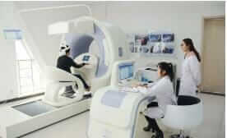
危险行为
致病行为模式：是指导致特异性疾病发生的行为模式。
A型行为模式是一种与冠心病密切相关的行为模式，其特征往往表现为雄心勃勃，争强好胜，富有竞争性和进取心。一般对工作十分投入，工作节奏快，有时间紧迫感。这种人警戒性和敌对意识较强，具有攻击性，对挑战往往是主动出击，而一旦受挫就容易恼怒。具有A型行为的人冠心病的发生率、复发率和死亡率均显著高于非A型行为的人。
C型行为模式是一种与肿瘤有关的行为模式，多表现为情绪过分压抑和自我克制，爱生闷气。C型行为者宫颈癌、胃癌、结肠癌、肝癌、恶性黑色素瘤的发生率高于其他人3倍以上。
01
03
02
不良的生活方式和习惯：包括吸烟、酗酒、吸毒、性乱、不良饮食习惯等。
不良疾病行为：是指人在得病的过程中，表现为过度疑病、恐惧、不及时就诊、不听从医嘱、迷信、自暴自弃等。

Slide 36


危险行为
健康需管理 体检最重要
危因早发现 疾病绕着跑
每天一万步 食动两平衡
不活九十多 就是你的错

Slide 37
STOMMACH
感谢观看
[管理好自己的健康PPT模板]
专业/资质/服务/医疗

